Slide 3
De bingo! Um acidente, para:
TRABALHAR JUNTOS EM SEGURANÇA, PODE FAZER A DIFERENÇA
Bingo! Agora posso fazer a diferença

Slide 4
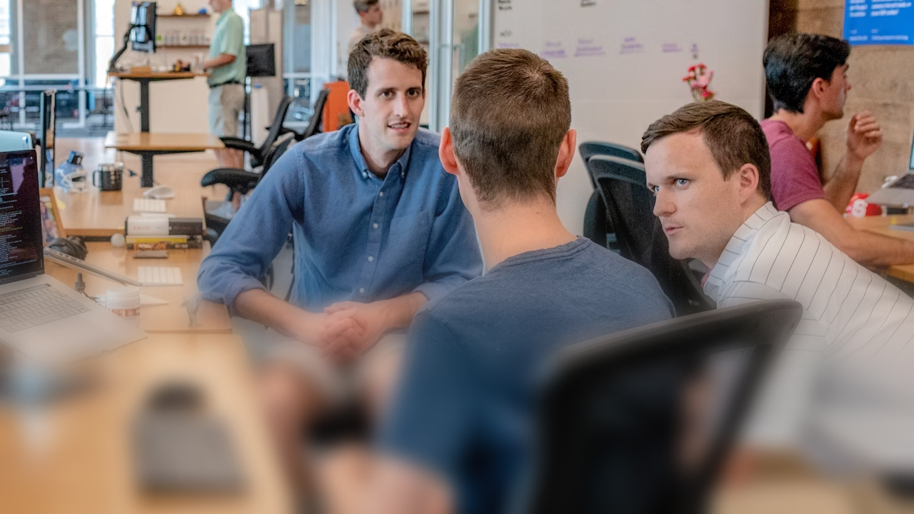
Valor WAVE: Respeito

Slide 6
Get your
bingo card ready!

Slide 7
12

Slide 8
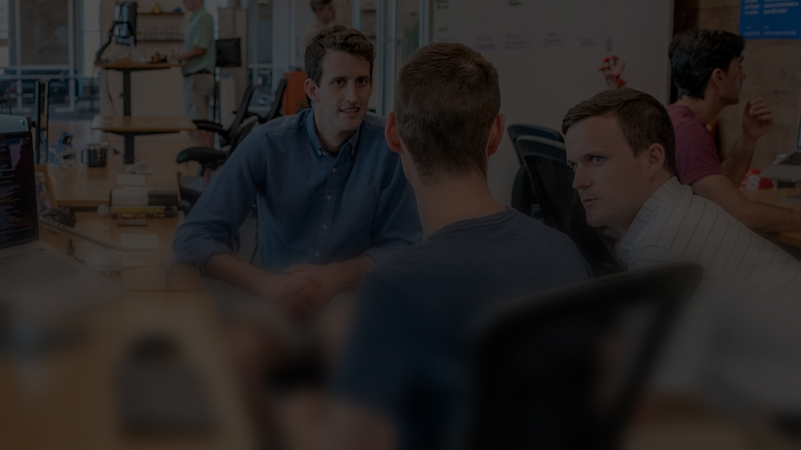
Como gostaria que os outros contestassem o seu comportamento inseguro?
Explique ou mostre o que quer dizer.
Pergunta
Valor WAVE: Respeito

Slide 9
Valor WAVE: Vontade de Aprender

Slide 11
Get your
bingo card ready!

Slide 12
4

Slide 13
Foi por pouco! Podia simplesmente sair do caminho e evitar um acidente. Também sabe exatamente o que poderia ter feito de diferente para tornar este trabalho seguro, ou mais seguro, de agora em diante. Os seus colegas não viram nem ouviram nada.
Diz aos seus colegas o que aconteceu? Porquê ou porque não?
Dilema
Valor WAVE: Vontade de Aprender

Slide 14
Valor WAVE: Consistência

Slide 16
Get your
bingo card ready!

Slide 17
6

Slide 18
Pouco antes do fim do trabalho, a escavadora avaria-se. A escavadora é uma peça de equipamento importante para terminar o trabalho a tempo. As reparações demoram alguns dias e a entrega atempada está comprometida.
Quem é que já passou por uma situação semelhante e o que é que fez?
Dilema
Valor WAVE: Consistência

Slide 19
Valor WAVE: Ação

Slide 21
Get your
bingo card ready!

Slide 22
21

Slide 23
Alguma vez passou por uma situação (profissional e/ou privada) em que depois pensou: «Devia ter dito algo sobre isto»?
Pergunta
Valor WAVE: Ação

Slide 24
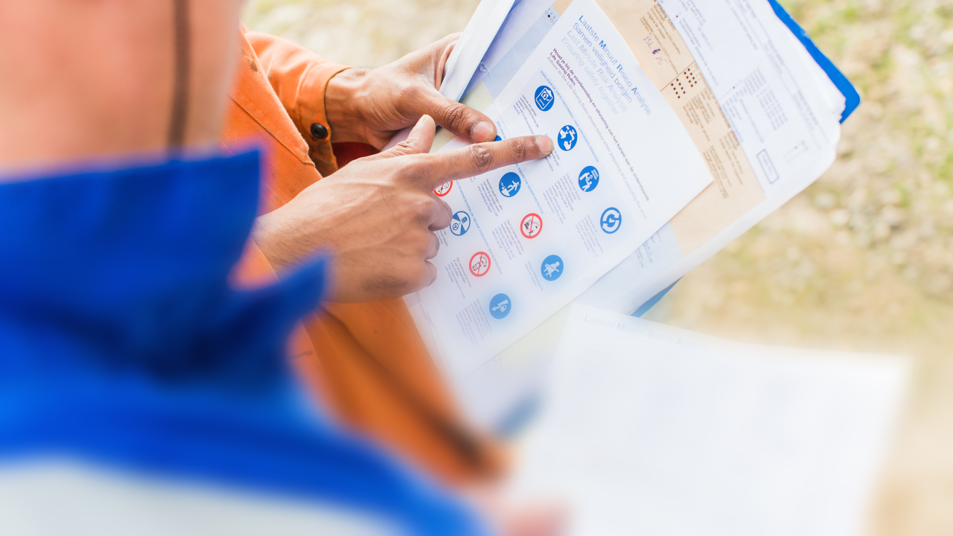
Valor WAVE: Responsabilidade

Slide 26
Get your
bingo card ready!

Slide 27
28

Slide 28
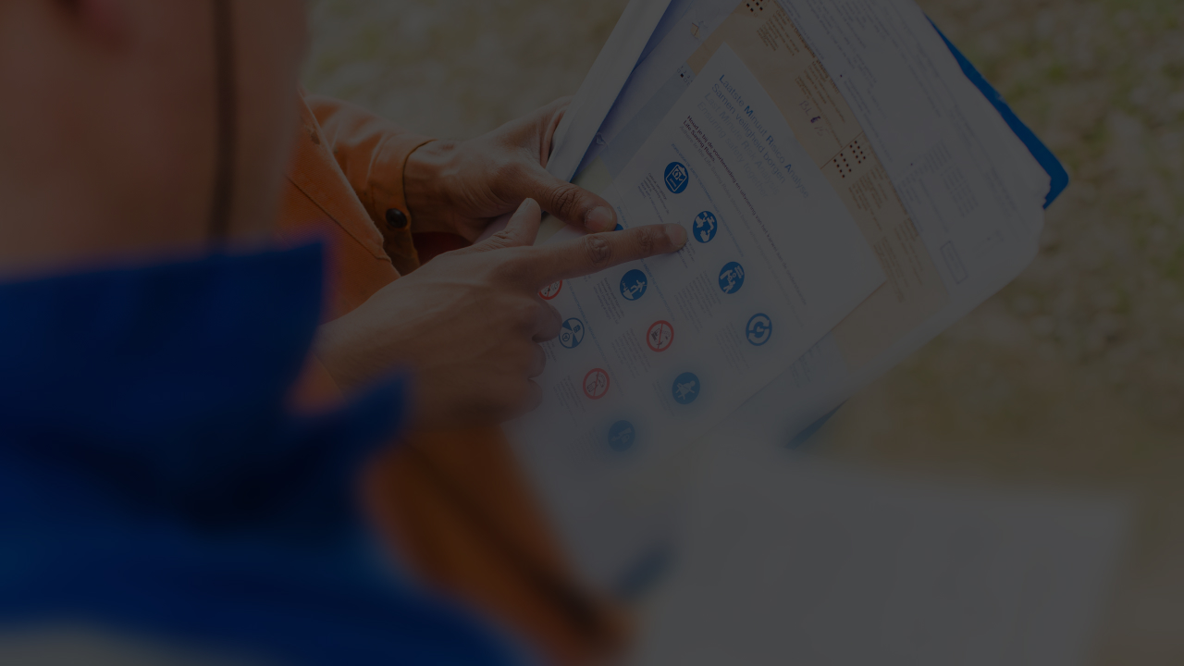
É o fim do dia de trabalho e já limpou e arrumou tudo. Está pronto para ir para casa. À distância, vê uma escavadora a fechar uma fossa. Outro colega já está a começar a remover a barreira, o que significa que os peões podem entrar no círculo de viragem da escavadora.
O que faz?
Dilema
Valor WAVE: Responsabilidade

Slide 29
Valor WAVE: Justiça

Slide 30
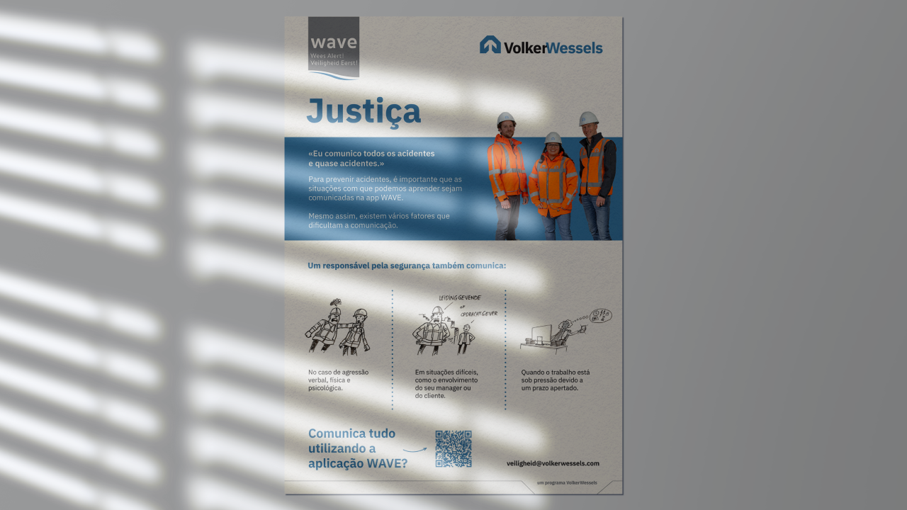

Slide 31
Get your
bingo card ready!

Slide 32
33

Slide 33
Existe alguma situação em que considera se deve ou não comunicar algo através da aplicação WAVE, para não se magoar a si ou magoar outras pessoas?
Explique a sua resposta.
Dilema
Valor WAVE: Justiça

Slide 34
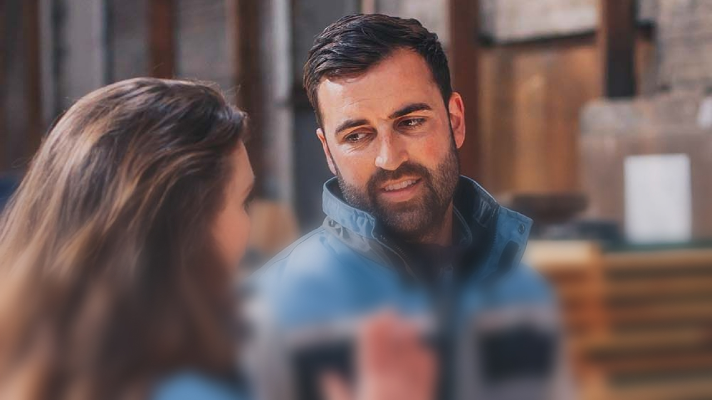
Valor WAVE: Abertura

Slide 36
Get your
bingo card ready!

Slide 37
48

Slide 38
Existem situações em que não contesta o comportamento de um colega?
Por que razão?
Pergunta
Valor WAVE: Abertura

Slide 39
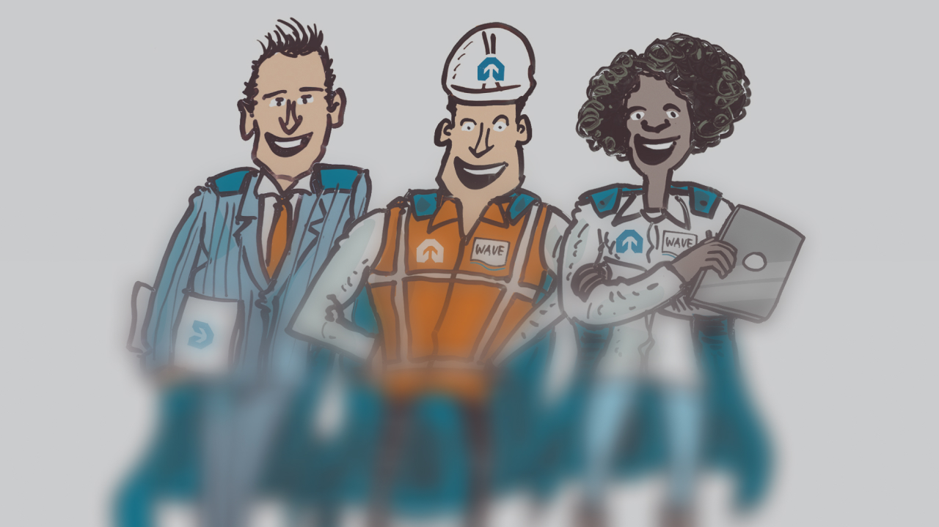
Colega mais seguro

Slide 40
Get your
bingo card ready!

Slide 41
10

Slide 42
Quem é que nomeia para um Elogio de Trabalho Seguro?
Explique a sua resposta.
A propósito: Já atribuiu a este colega um Elogio na aplicação WAVE?
Pergunta
Colega mais seguro

Slide 43
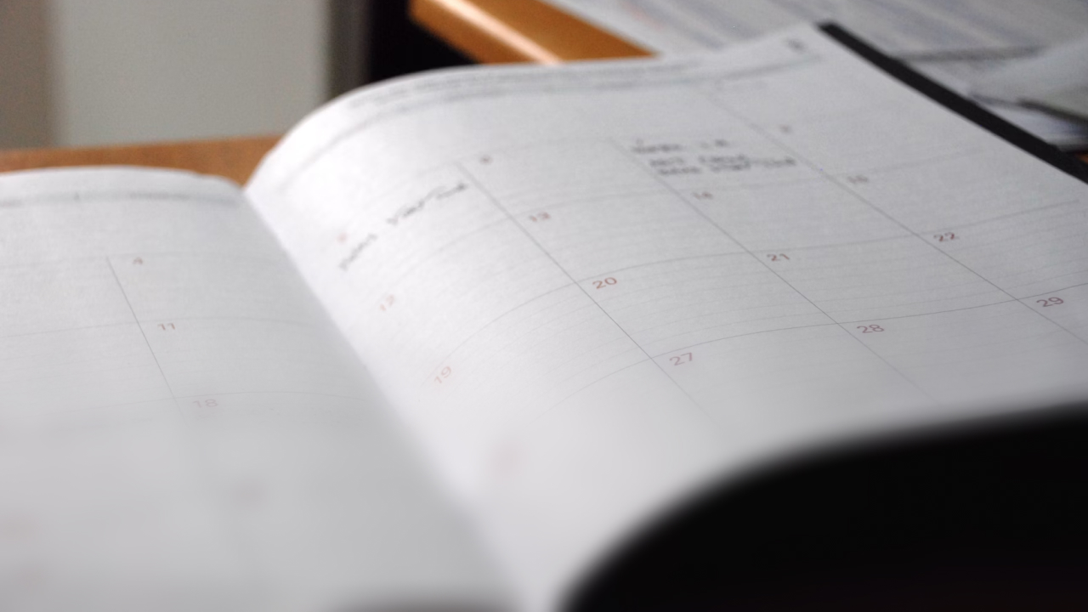
Sobrestimar as suas capacidades?!

Slide 45
Get your
bingo card ready!

Slide 46
56

Slide 47
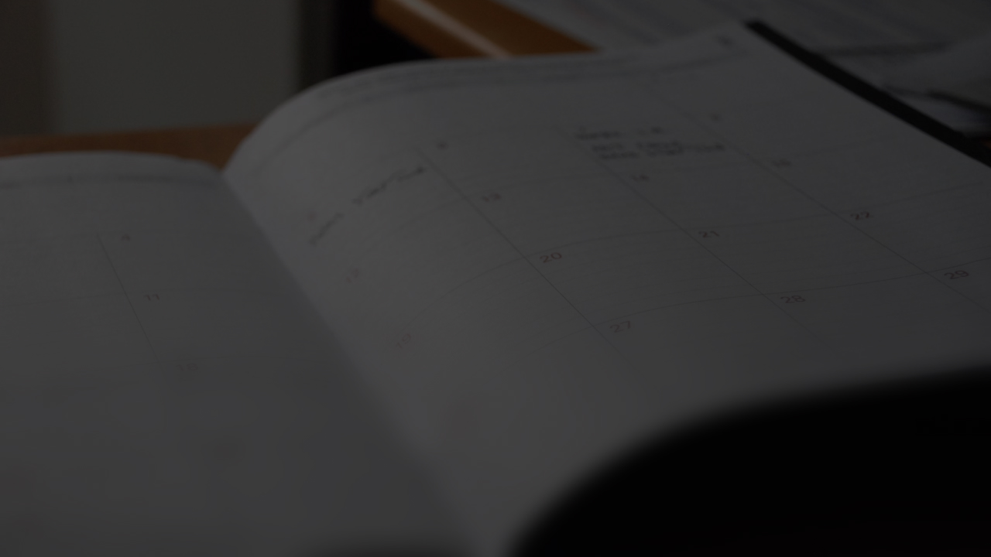
A forma mais comum de sobrestimação é o planeamento. Concorda ou discorda? Que riscos é que isto implica?
Alguma vez sobrestima as suas capacidades?
Dilema
Sobrestimar as suas capacidades?!

Slide 48
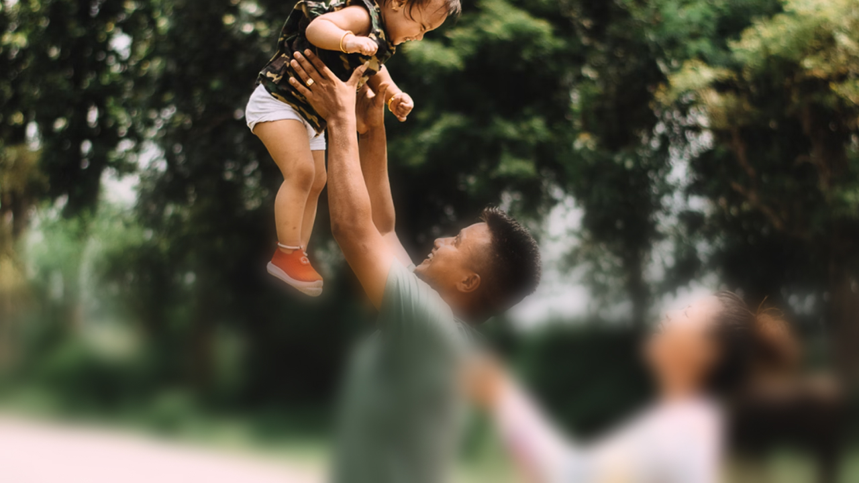
O que ganha com isso?

Slide 49
Get your
bingo card ready!

Slide 50
3

Slide 51
Quem ou qual é a sua motivação pessoal para trabalhar em segurança e permitir que os outros trabalhem em segurança?
Dilema
O que ganha com isso?

Slide 52
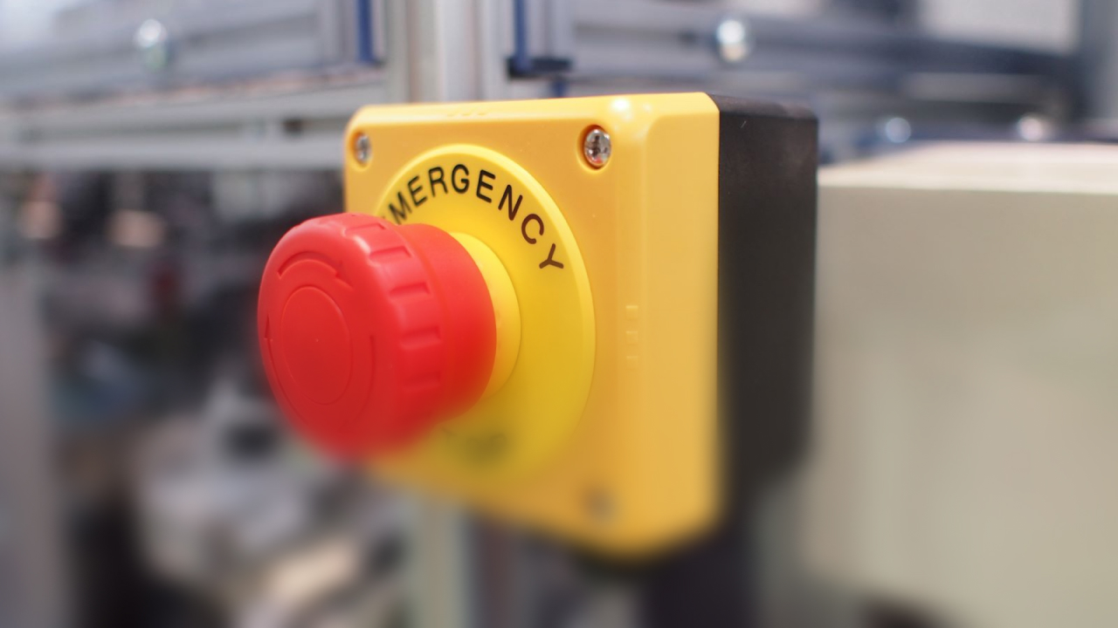
Sinal de aviso

Slide 54
Get your
bingo card ready!

Slide 55
11

Slide 56
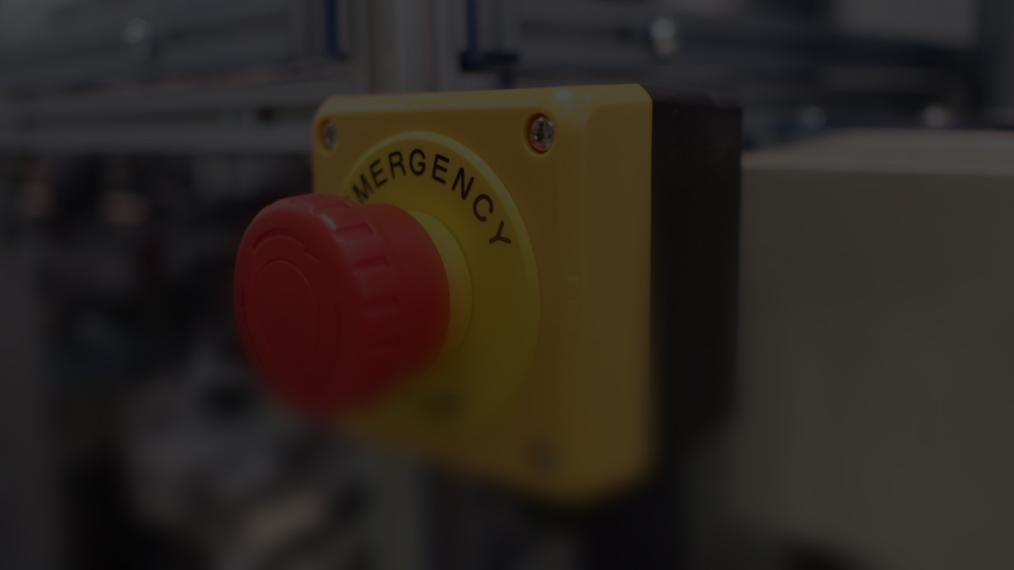
Quando foi a última vez que teve dúvidas sobre se o trabalho poderia ser feito em segurança?
Porquê? E o que é que fez?
Dilema
Sinal de aviso

Slide 57
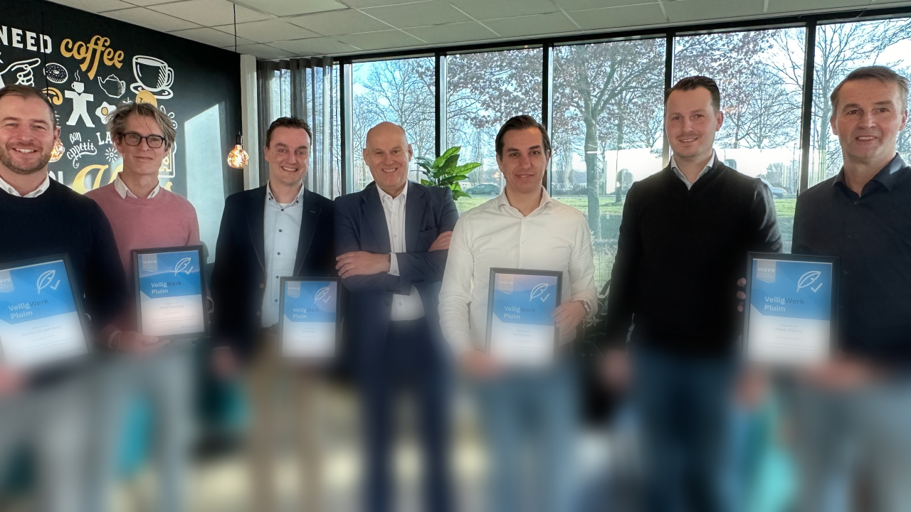
A diferença

Slide 58
Get your
bingo card ready!

Slide 59
20

Slide 60
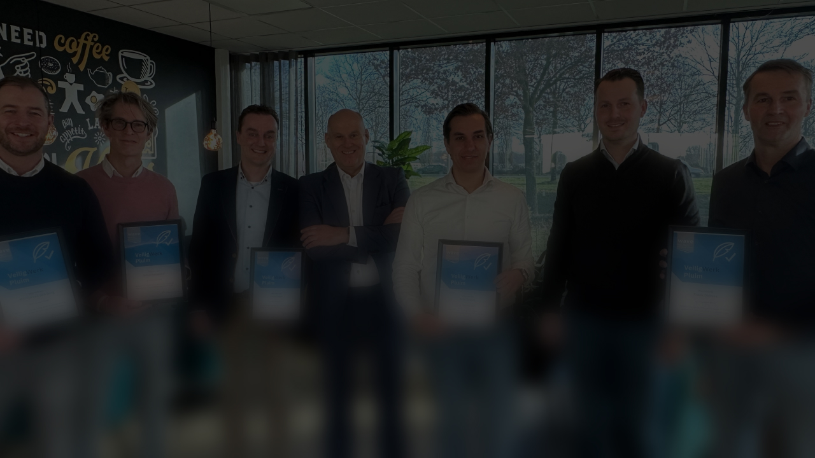
Tem a sensação de que pode fazer a diferença em termos de segurança nesta organização?
Explique a sua resposta.
Em caso negativo, o que acha que terá de mudar?
Pergunta
A diferença

Slide 62
